Slide 1
Workshop Transport & Logistiek VMBO
22 maart 2018

Slide 2
De agenda van deze workshop
Rol Kennis DC’s
De trends voor de komende jaren in de logistiek
Het delen van onderwijsmateriaal op het gebied van transport & logistiek
  Inhoudelijk
  Didactisch
    Cases
    Simulaties

Slide 3

Even voorstellen (graag interactie gedurende de presentatie!)
Stef Weijers,
E-mail: stef.weijers@han.nl
Tel.: 026-3691789
Lector Logistiek & Allianties (HAN)
Directeur Kennis DC Logistiek Gelderland

Slide 4
Bron van talent en innovatie
Stef Weijers, Lector Logistiek – Hogeschool van Arnhem en Nijmegen
Directeur KennisDC Logistiek Gelderland
Workshop Logistiek VMBO, VECON 22 maart 2018

Slide 6



Partners:

Slide 7
KennisDC Amsterdam
(Hogeschool van Amsterdam en partners)
Mainport Logistiek
Duurzaam Voedselsysteem
Luchtvracht Innovatie Agenda
Bundeling
Synchromodaliteit en Circulaire Economie
City Logistiek
Lichte Elektrische Vrachtvoertuigen
Vergroten bereikbaarheid
Koppeling verkeersdata
Binnenstedelijke Bouwlogistiek en Servicelogistiek

Slide 8
KennisDC Noord-Oost
(Hogescholen Windesheim, Stenden en partners)
Supply Chain Finance en Blockchain in Logistiek
Logistieke knooppunten en interregionale netwerken
Sociale Innovatie in Logistiek
Circulaire Economie en Sustainability

Slide 9
KennisDC Gelderland
(Hogeschool van Arnhem-Nijmegen en partners)
Zorglogistiek
patiënten, goederen, informatie
Fast Moving Consumer Goods
focus op fashion
Human Capital in logistiek
TIP project

Slide 10
KennisDC Limburg
(Fontys Hogescholen en partners)
Trade Compliance & Customs Management
E-commerce & E-fulfilment
Supply Chain Redesign
Food & fresh Logistics
Productielogistiek

Slide 11
KennisDC Zeeland-Brabant
(NHTV Breda, Hogeschool Zeeland en partners)
Fysieke distributie en warehousing
Event Logistics
Digitaliseren (BigData)
Gamification in Logistics
Productie Logistiek & Maintenance
Smart Urban Mobility
Multimodaal - Synchromodaal

Slide 12
KennisDC Zuid-Holland
(Hogeschool Rotterdam en partners; RDM Campus)
Havenlogistiek
City Logistics
Blockchain in Logistiek
Service Logistiek & Maintenance
Synchromodaliteit
Koel/vers ketens
Lichte Electrische Vrachtvoertuigen
Warehouse van de toekomst

Slide 13
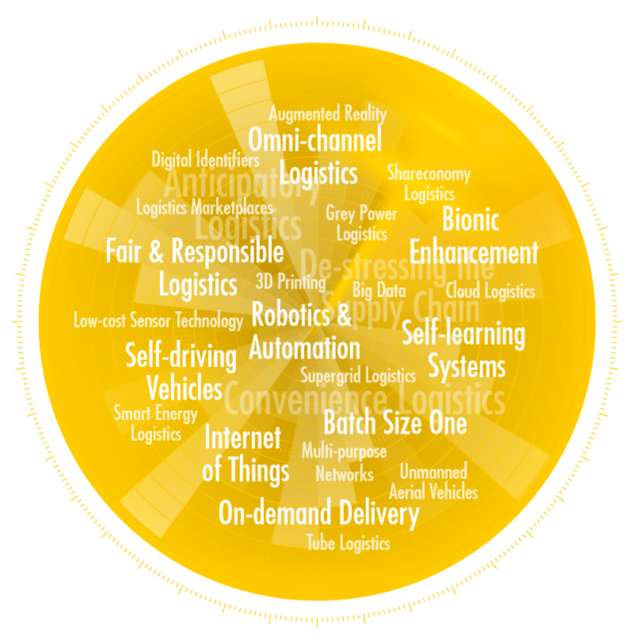
Bron:
DHL Trend Radar
http://www.dhl.com

Slide 14
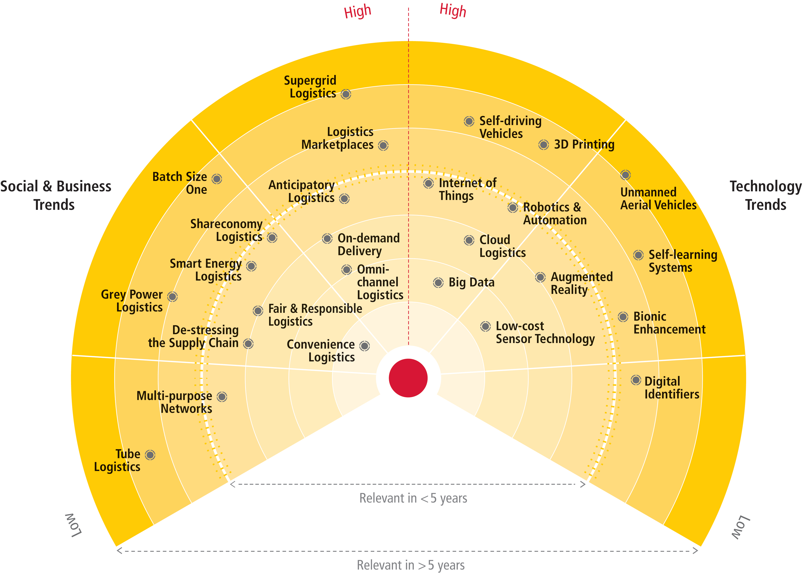
Bron:
DHL Trend Radar
http://www.dhl.com

Slide 15
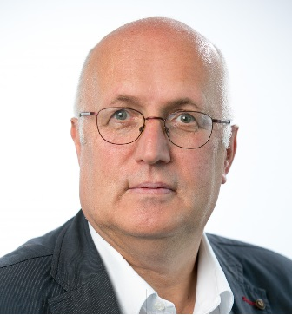
Even voorstellen (graag interactie gedurende de presentatie!)
Jan H Jansen,
E-mail: jan.jansen@han.nl
Tel.: 06-22680958
Hoofddocent (Supply Chain) Finance
Onderzoeker Lectoraat Logistiek
Docent vakdidactiek lerarenopleiding economie
Voorzitter sectie vakdidactiek VECON

Slide 16
Examenprogramma VMBO Profielmodule Logistiek
  Taak: Magazijnwerkzaamheden uitvoeren (eventueel in gesimuleerde omgeving) t.a.v.:
  ontvangst en opslag van goederen
    verzamelen, verpakken en verzenden van goederen
    voorraad bijhouden, inventariseren en bestellen
  Voor het uitvoeren van de taak beheerst de kandidaat de voorwaardelijke kennis, vaardigheden en houding.
Bron: https://www.examenblad.nl/examenstof/syllabus-economie-en-ondernemen-2/2018/f=/syllabus_eo_2017_2018_versie_6.pdf

Slide 17
P/EO/3.1 | ontvangst en opslag van goederen
P/EO/3.1.1 |  | goederen ontvangen
P/EO/3.1.2 |  | goederen opslaan
P/EO/3.1.3 |  | goederen verplaatsen, intern- en extern transport
P/EO/3.1.4 |  | derving tegengaan
P/EO/3.2 | verzamelen, verpakken en verzenden van goederen
P/EO/3.2.1 |  | goederen verzamelen
P/EO/3.2.2 |  | goederen verpakken en verzendklaar maken
P/EO/3.2.3 |  | goederen verzenden
P/EO/3.3 | voorraad bijhouden, inventariseren en bestellen
P/EO/3.3.1 |  | begrippen met betrekking tot de voorraad herkennen
P/EO/3.3.2 |  | begrippen met betrekking tot de voorraad herkennen en toepassen
P/EO/3.3.3 |  | administratief voorraadbeheer uitvoeren
P/EO/3.3.4 |  | goederen bestellen

Slide 18
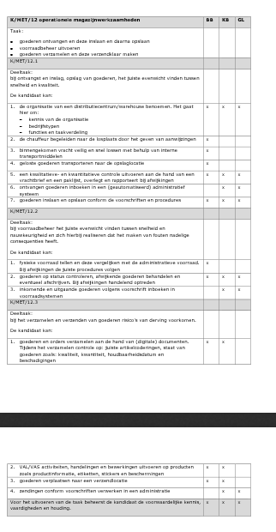
Bron:
https://nieuwvmbo.nl/web/viewer.html?
ile=https://nieuwvmbo.nl/wp-content/uploads/2017/03/MT-
keuzevak-12-Operationele-magazijnwerkzaamheden.pdf
Operationele magazijnwerkzaamheden

Slide 19
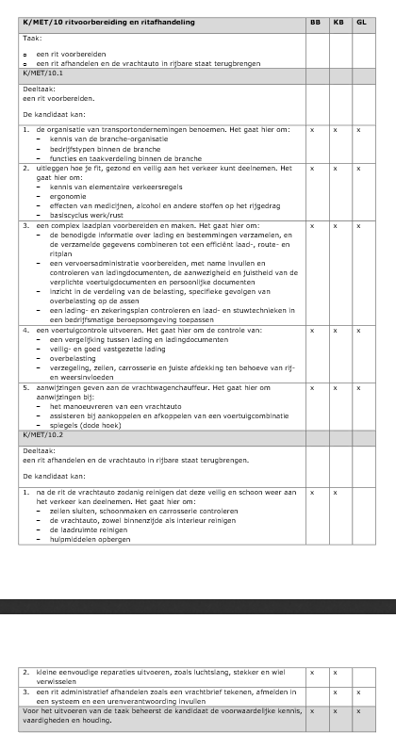
Bron:https://nieuwvmbo.nl/web/viewer.html?
file=https://nieuwvmbo.nl/wp-content/uploads/2017/03/
MT-keuzevak-10-Ritvoorbereiding-en-ritafhandeling.pdf
ritvoorbereiding en ritafhandeling

Slide 20
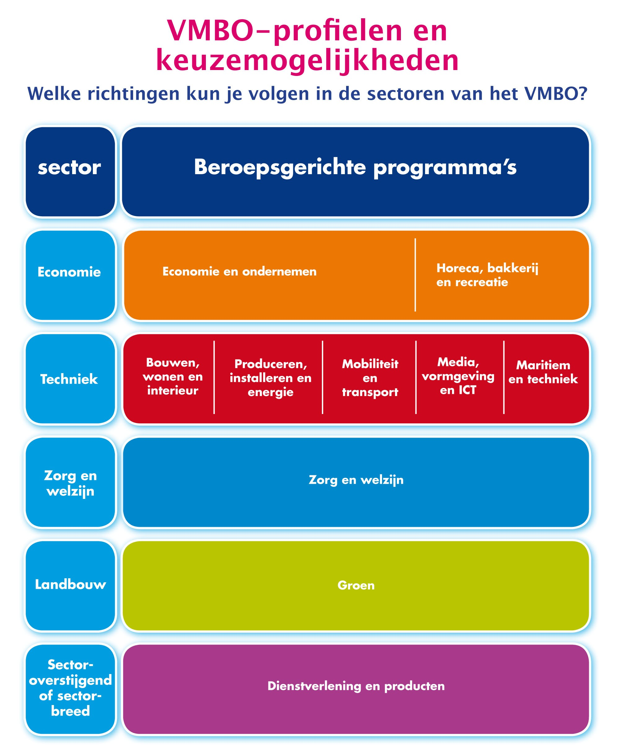
VMBO
Economische
Logistiek

Slide 21
De agenda van deze workshop
De trends voor de komende jaren in de logistiek
Het delen van onderwijsmateriaal op het gebied van transport & logistiek
  Inhoudelijk
  Didactisch
    Cases
    Simulaties
Rol Kennis DC’s

Slide 22
Wat zijn op dit moment belangrijke issues in de logsitiek
Basis vakgebieden
  Suppy Chain management
  Inkoop
  Warehouse management
  Planning
  Forecasting
  Distributie
  Productie Logistiek
  Internationale Logistiek
  Kwaliteitsmanagement
  Bedrijsfeconomie
  Etc
Samenwerking in keten
Multimodaal transport & Bundeling
E-commerce & E-logistics / fulfilment
  FMCG: Fashion
  Retour logistiek
ERP, IT en IT Platform
Blockchain in de logistiek
Supply Chain Finance
Lean & QRM & Agile
Duurzaamheid
Taalvaardigheid
  NE / EN /DU / FR
  Cultural awareness

Slide 23
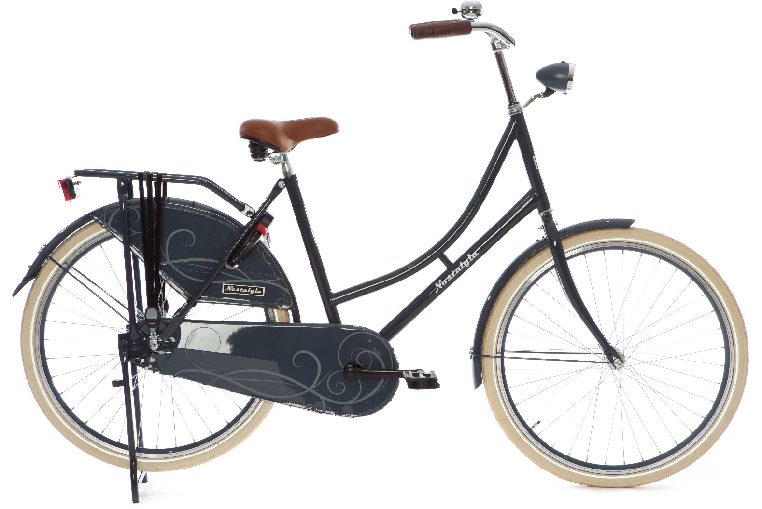
Het denken in ketens en stromen:
De Supply Chain van de Oma fiets
Source: http://static.velofiets.nl/media/catalog/product/cache/1/image/9df78eab33525d08d6e5fb8d27136e95/1/-/1-nostalgia_26_inch_oma_petrol-blue_101759_.jpg

Slide 24
Supply Chain van de Oma fiets

Slide 25
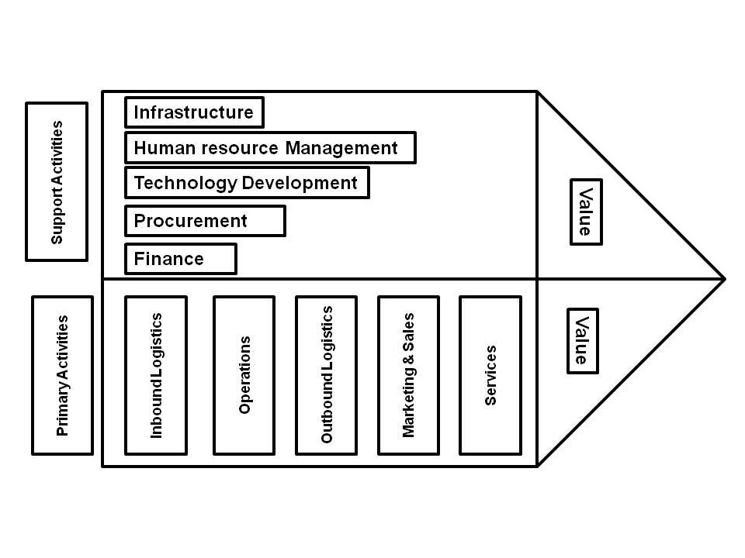
Porter’s Value Chain (Adapted from (Weele van, 2010) by the author with Finance as a new support activity)

Slide 26
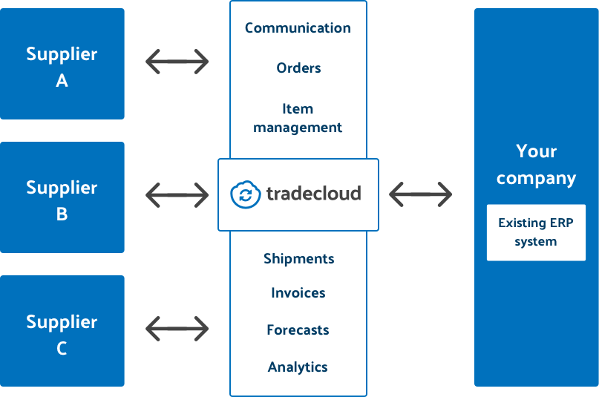
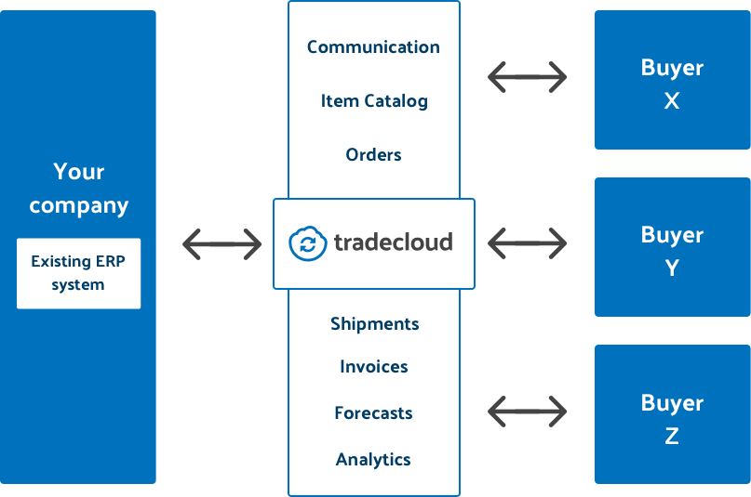
IT Platform van Tradecloud: Integratie tussen ERP-systemen van bedrijven in de keten
(Bron: www.tradecloud1.com)
Consequentie inrichting VMBO onderwijs: Logistiek

Slide 27
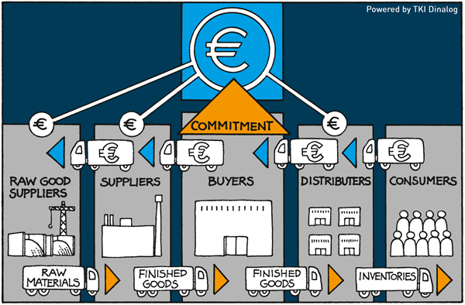
Case studies
  Zara case
Simulaties
  Lego spel
  Bier game
  Zorg game
  The Cool Connection (docenten)
  The Fresh Connection (docenten)
Bron: The beergame in B2B , Riemer, K., 2008
Bron: The Cool Connection, TKI Dinalog

Slide 28
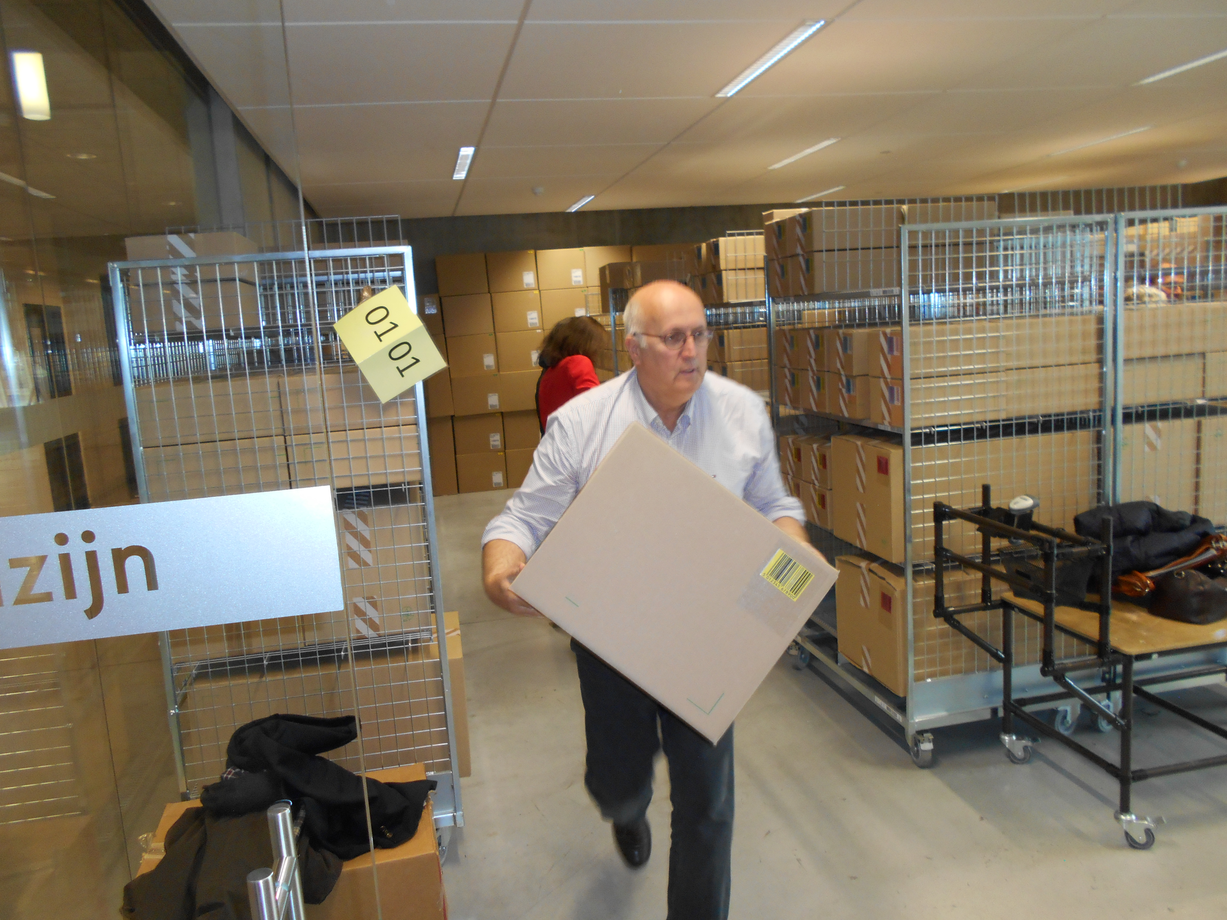
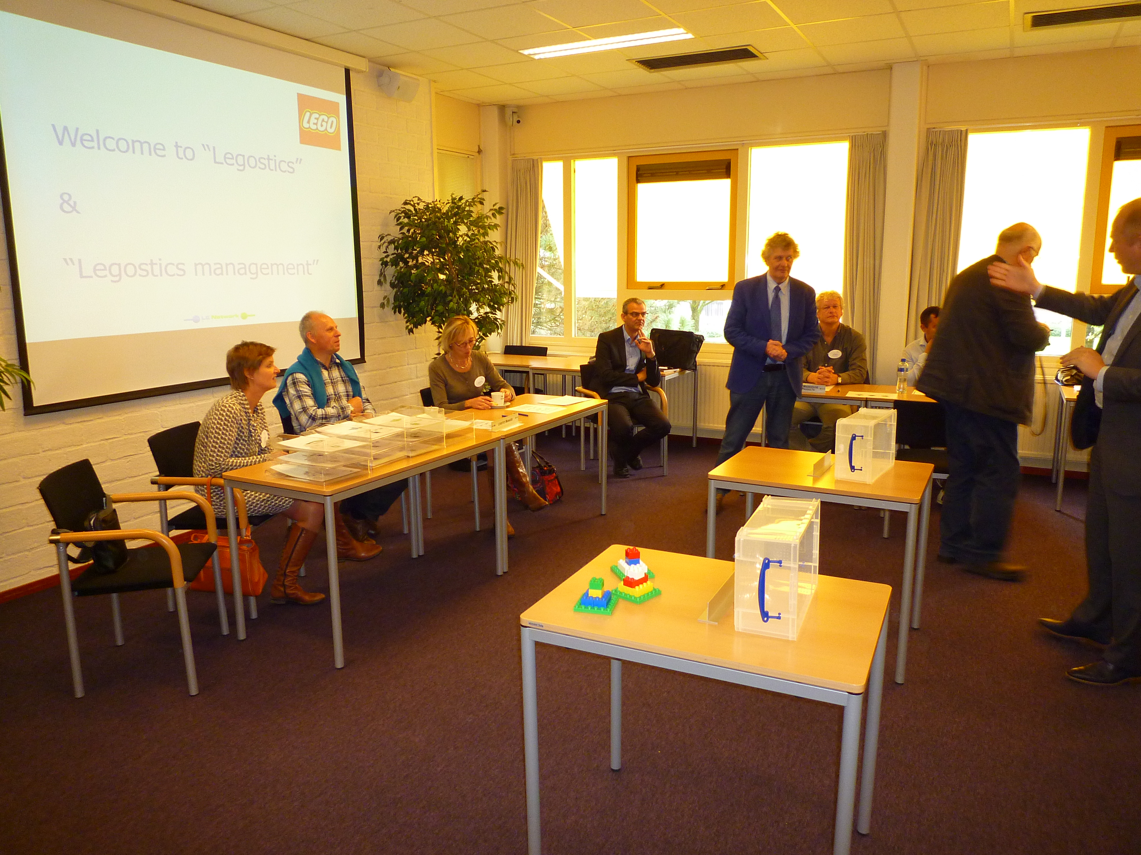
Simulations
EFLE 2014, Emmen
HS Stenden
EFLE 2016, Hasselt
Nike trainingscentrum

Slide 29
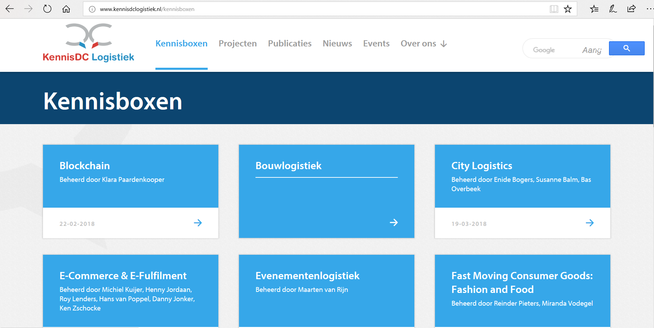

Slide 30
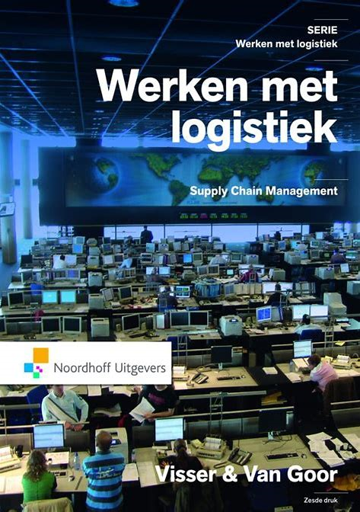

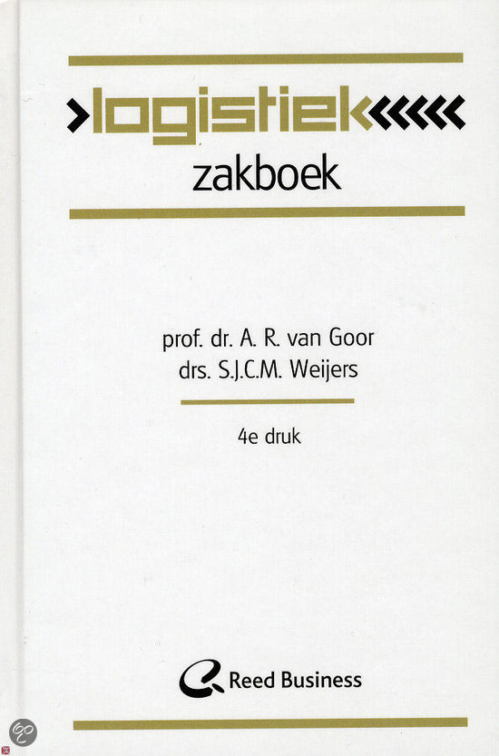

Slide 31
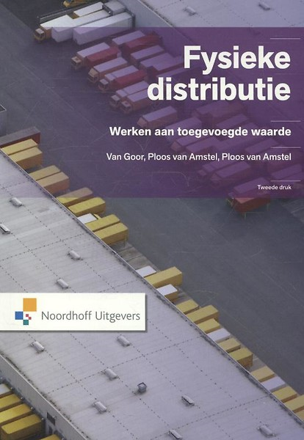
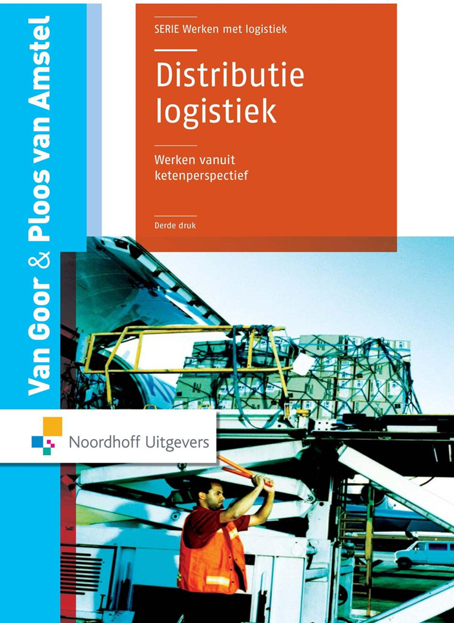
http://vervoerslogistiekewerkdagen.org/
http://tln.nl
http://www.logistiek.nl/
https://nevi.nl/
www.dinalog.nl/
www.evofenedex.nl/
www.topsectorlogistiek.nl/

